Slide 1
GitOps: Hands On Lab

Slide 2
Que es GitOps
GitOps es un conjunto de buenas prácticas basadas en DevOps. Se utiliza para gestionar las configuraciones de las aplicaciones y las infraestructuras usando Git, que se utiliza para realizar un seguimiento de los cambios en el código durante el desarrollo de software. Es decir, la gestión de distintas versiones de un desarrollo.
GitOps surge de la necesidad de incorporar un nuevo punto de vista sobre cómo gestionar los clusters de Kubernetes a gran escala.
GitOps está enfocado en la parte de despliegue continuo (CD)

Slide 3
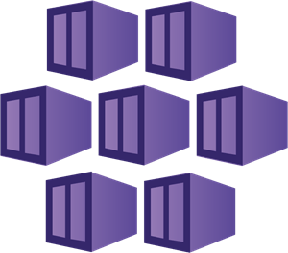





Herramientas utilizadas
AKS: implementación de kubernetes sobre Azure
GitHub: repositorio de codigo
Prometheus: herramienta de monitorización de código abierto
Grafana: herramienta de código abierto para el análisis y visualización de métricas
Argo CD: herramienta de despliegue continuo que funciona de forma declarativa
OPA Gatekeeper: herramienta para la implementación de políticas establecidas por la Open Policy Agent

Slide 4
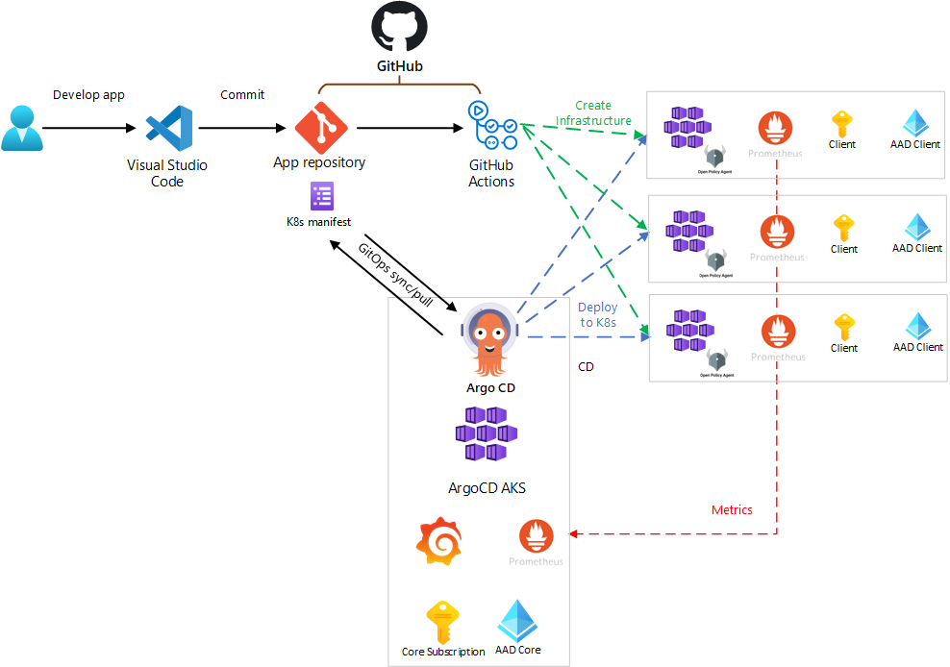
Resultado del laboratorio (Arquitectura)

Slide 5
GitOps
LABORATORIO
https://github.com/telekito/gitops-hol
Notes:
Aplicación de servicios de Insight

Slide 6
FIN
Muchas gracias

